Slide 1


PLAN EMERGENTE DE CAPACITACION PARA MEJORA DE PROCESOS ASISTENCIALES
RETO DE 120 DÍAS
HGZ89 “Chapultepec”
UTAI
Atención de Pacientes Hospitalizados no complicados que requieren Continuidad en la Unidad de Terapia Ambulatoria Intravenosa
Coordinación Clínica de Educación e Investigación en Salud

Slide 2
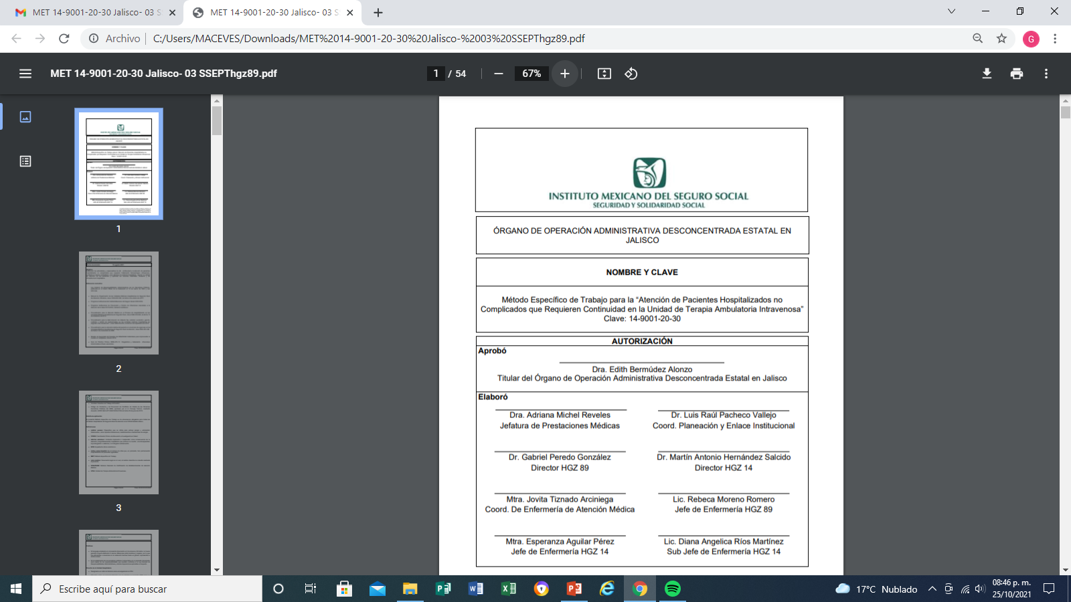

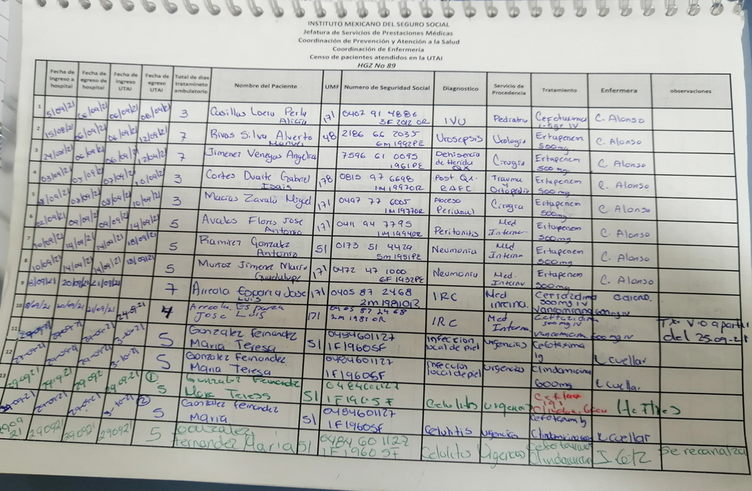
INTRODUCCION
El 18 de Agosto del 2021 Se elabora el MET
NACE como un Plan Piloto en el HGZ 89
INICIA LABORES
15 DE SEP 2021
METAS INTERNACIONALES DE SEGURIDAD DEL PACIENTE

Slide 3
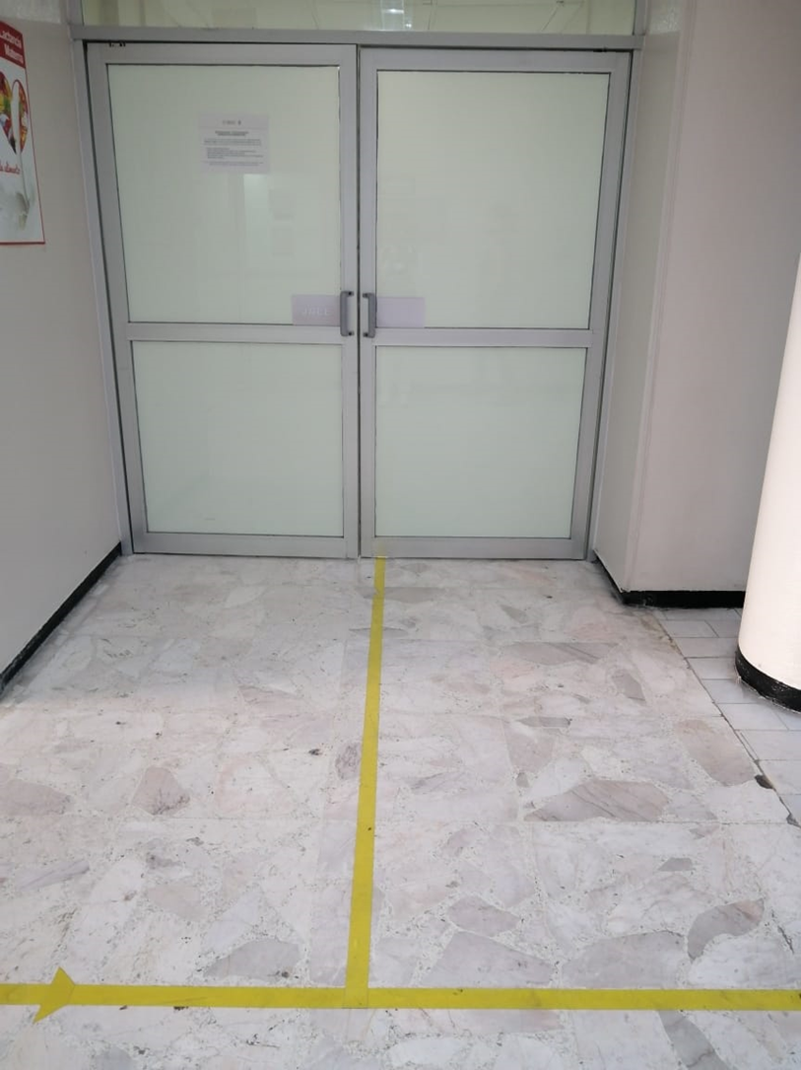
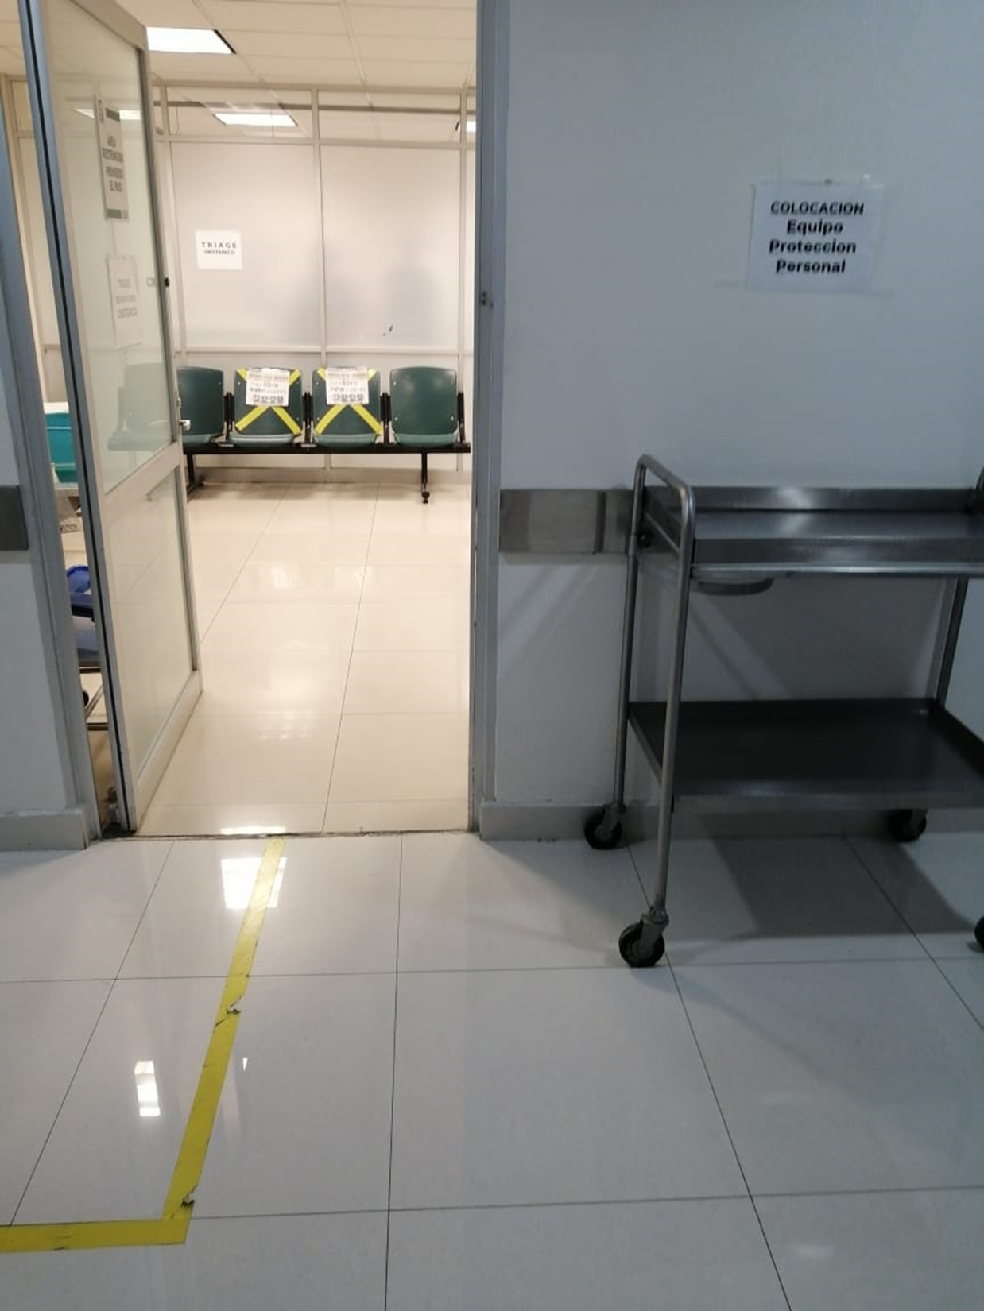
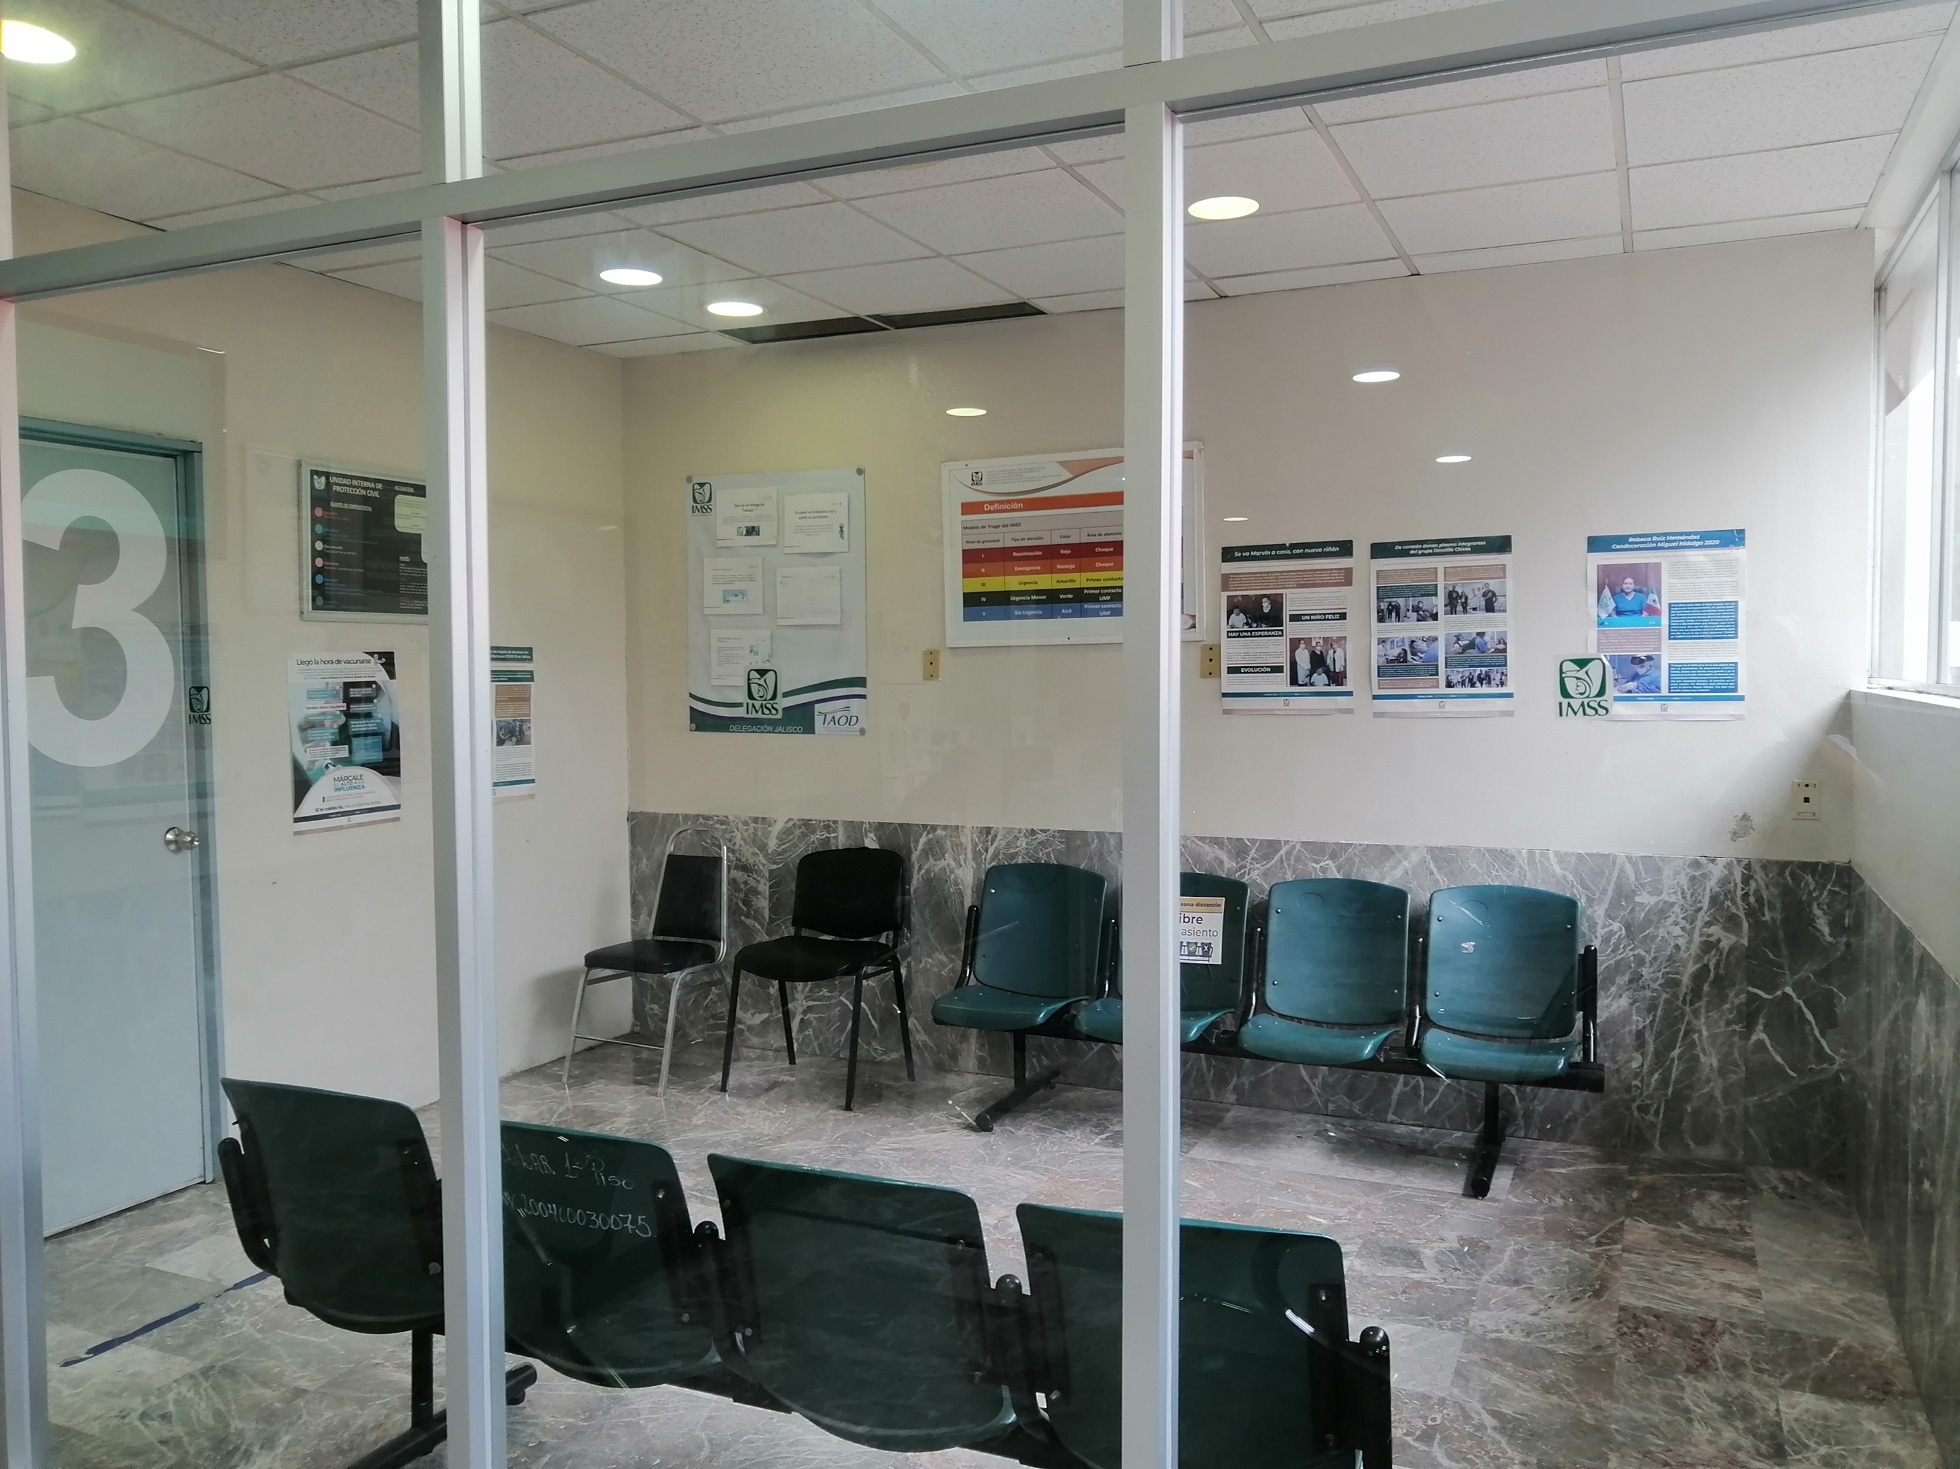
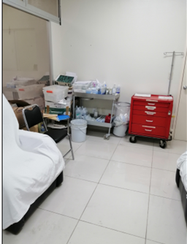
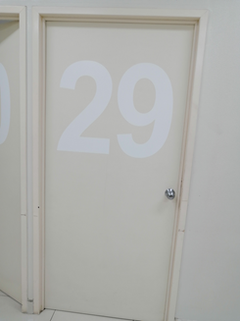
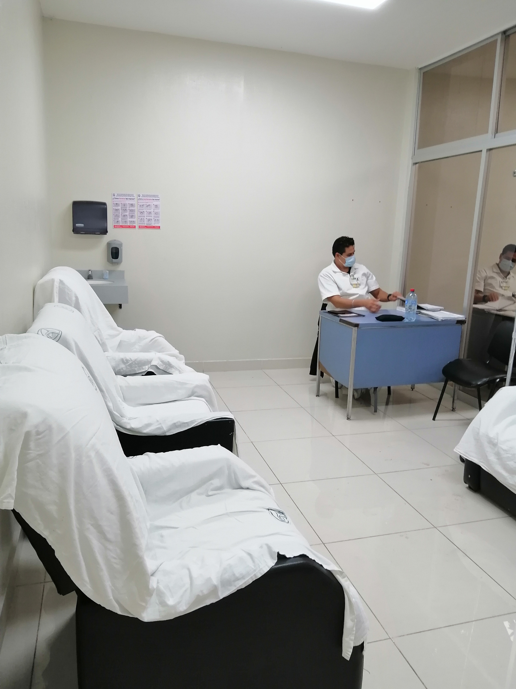
UBICACIÓN
2DO
1RO
3RO

Slide 4
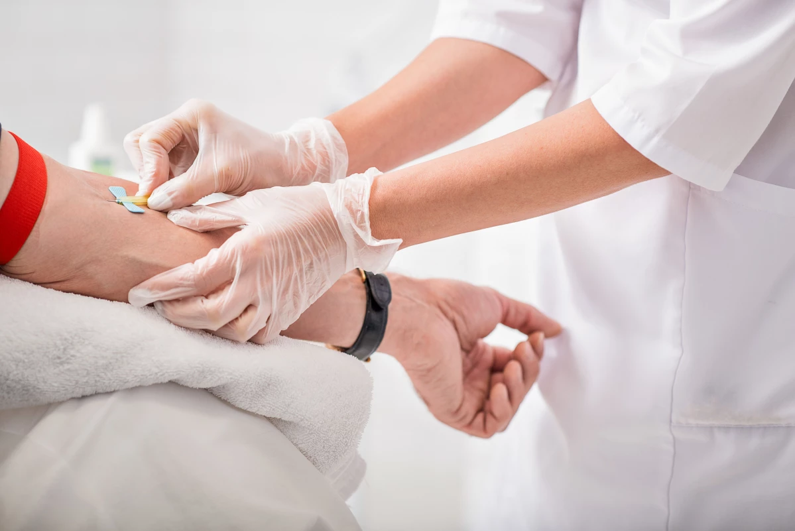
OBJETIVO
Establecer las actividades y responsables de dar continuidad a la atención de pacientes hospitalizados no complicados que requieren tratamiento farmacológico intravenoso, mediante el manejo ambulatorio, para disminuir la estancia hospitalaria, mejorar la calidad de atención de los pacientes y optimizar los recursos materiales, humanos y de infraestructura.
METAS INTERNACIONALES DE SEGURIDAD DEL PACIENTE

Slide 5
NORMATIVIDAD
Ley Federal de Responsabilidades Administrativas de los Servidores Públicos, publicada en el Diario Oficial de la Federación el 13 de marzo de 2002 y sus
reformas.
Manual de Organización de las Unidades Médicas Hospitalarias de Segundo Nivel de Atención, Genérico, clave: 2000-002-005, de fecha 4 de octubre de 2017.
Programa Institucional del Instituto Mexicano del Seguro Social 2020-2024.
Programa Institucional de Prevención y Control de Infecciones Asociadas a la
Atención de la Salud 2019-2024, Gobierno de México.
*ACUERDO por el que se declara la obligatoriedad de la implementación, para todos los integrantes del Sistema Nacional de Salud, del documento denominado Acciones Esenciales para la Seguridad del Paciente.

Slide 6
Procedimiento para la Atención Médica en el Proceso de Hospitalización en las
Unidades Médicas Hospitalarias de Segundo Nivel, clave 2660-003-056, de fecha 12
de diciembre de 2015.
• Procedimiento para la determinación de dotación fija, solicitud, suministro, guarda, custodia y control de medicamentos en las unidades médicas hospitalarias de segundo nivel de atención”, clave 2660-003-023, de fecha 5 de septiembre de 2012.
• Procedimiento para la atención médica del paciente en el servicio de urgencias en las Unidades Médicas Hospitalarias de Segundo Nivel de Atención, clave 2660-003 045, de fecha 5 de noviembre de 2009.
• Contrato Colectivo de Trabajo 2019-2021.
• Código de Conducta y de Prevención de Conflictos de Interés de las Personas
Servidoras Públicas del IMSS, aprobado por el H. Consejo Técnico, mediante
Acuerdo: ACDO.SA2.HCT.250619/204.P.DA de fecha 25 de junio de 2019.

Slide 7
AMBITO DE APLICACIÓN
El presente Método Específico de Trabajo es de observancia obligatoria para todas las Unidades Hospitalarias de Segundo Nivel de atención en el OOAD Estatal Jalisco
METAS INTERNACIONALES DE SEGURIDAD DEL PACIENTE

Slide 8
ORGANIZACIÓN
Las categorías que intervienen y las funciones de cada una de ellas
DIRECTOR
JEFE DE SERVICIO ENCARGADO DE LA UTAI
EJP
PERSONAL OPERATIVO DE LA UTAI
TRABAJO SOCIAL
METAS INTERNACIONALES DE SEGURIDAD DEL PACIENTE

Slide 9
CRITERIOS DE INCLUSION
La situación clínica del paciente debe ser estable, con respecto a la patología que requiere la Terapia Intravenosa
Disponibilidad de un acceso Endovenoso
Aceptación del programa bajo consentimiento informado.
Accesibilidad a la unidad de la terapia endovenosa ambulatoria.
METAS INTERNACIONALES DE SEGURIDAD DEL PACIENTE

Slide 10
CRITERIOS DE EXCLUSION
Situación inestable del paciente, aunado a otros comórbidos.
Trastornos seniles o psiquiátricos agudos.
Pacientes con Ventilación mecánica Asistida, o Complicaciones de la vía aérea.
Pacientes que presenten resistencia a la terapia antimicrobiana.
METAS INTERNACIONALES DE SEGURIDAD DEL PACIENTE

Slide 11
CRITERIOS DE EXCLUSION
Inaccesibilidad a un acceso venoso.
Paciente que por su patología o acceso a la unidad imposibiliten su manejo ambulatorio.
Falta de familiar o cuidador primario que asegure la continuidad del tratamiento ambulatorio.
METAS INTERNACIONALES DE SEGURIDAD DEL PACIENTE

Slide 12
No Cumple
Se considera otro servicio al cual enviar al paciente.
Si cumple
Elabora el formato “Solicitud de servicios”, clave
4-30-200, del Procedimiento para la atención
médica del paciente en el servicio de urgencias en
las Unidades Médicas Hospitalarias de Segundo
Nivel de Atención, clave 2660-003-045, para
envío a la UTAI

Slide 13
Médico
En ambos servicios, la EJP llevara corroborará la solicitud entregada , y da aviso a la trabajadora social del ingreso del paciente a la UTAI para que le de continuidad de la atención del paciente.
Se hace entrega de esa solicitud a la unidad de terapia intravenosa, de los pacientes que provengan de urgencias u hospitalización y que cumplan con los criterios.
La trabajadora social, ingresa al paciente al sistema, da seguimiento a las citas programadas, en caso de que el paciente no se presente, hace las gestiones necesarias para que se reintegre a su tratamiento.

Slide 14
¡GRACIAS!

